Slide 1
Методи і системи очищення повітря від газоподібних домішок. Специфіка і ефективність застосування
Тема 10

Slide 2
Зміст
1. Вступ.
2. Механічні методи очищення повітря.
3. Фізико-хімічні методи.
4. Хімічні методи.
5. Висновок.

Slide 3
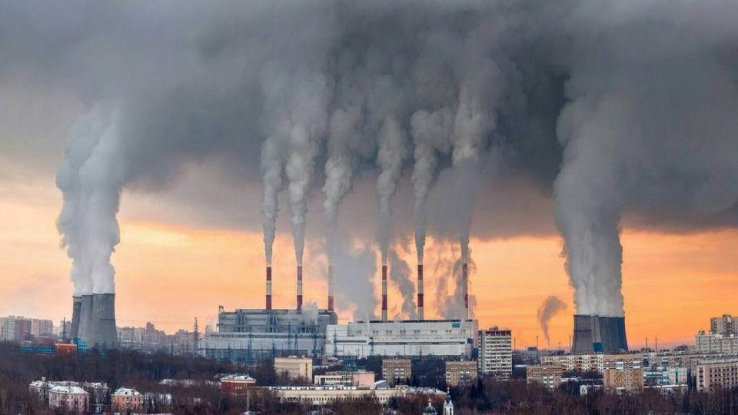
Вступ
Сучасний розвиток суспільства характеризується зростанням економічних та енергетичних потреб. Потужні викиди промислових шкідливих речовин в атмосферу, вихлопних газів автомобілів, застосування фреонів у побуті спричиняють виникнення парникового ефекту на планеті та зміну клімату в цілому. Тому тема застосування різних методів очищення повітря є досить актуальною.

Slide 4
Основними джерелами забруднення атмосфери є :

Slide 5
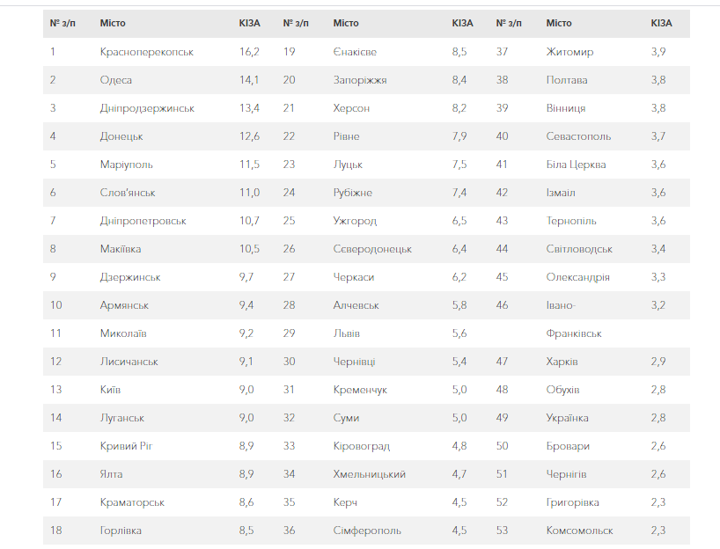
Рівні забруднення повітря в містах України станом на 2014 рік

Slide 6
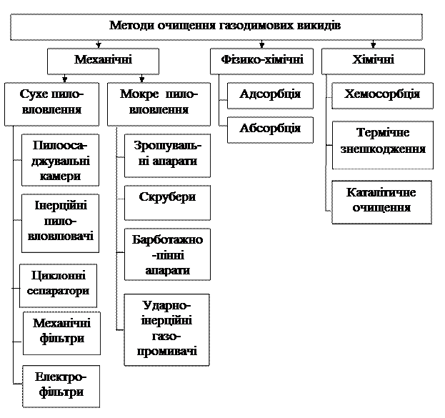
Методи очищення газових викидів
Класифікація методів очищення викидів в атмосферу

Slide 7
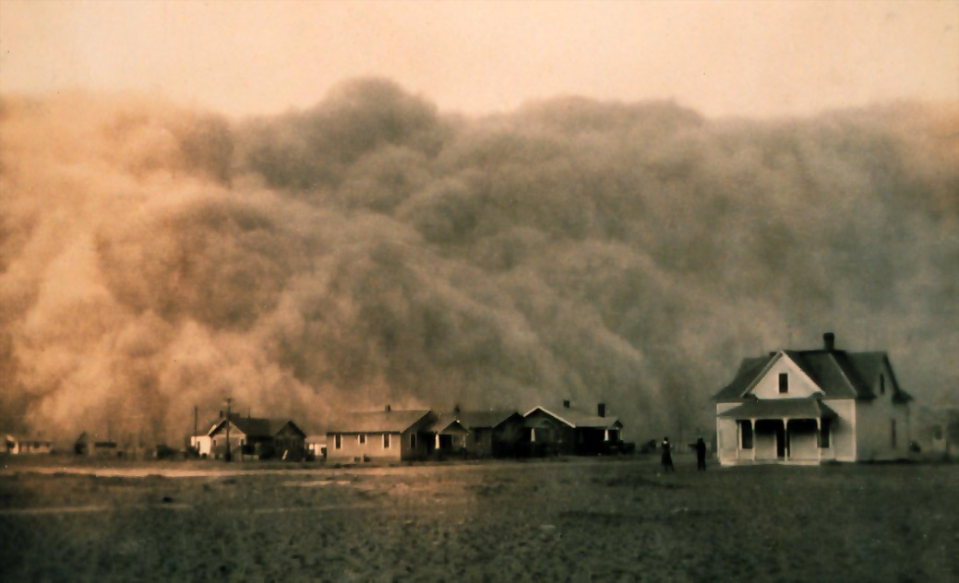
Механічні методи
Механічні методи застосовують для очищення вентиляційних та інших газових викидів від грубодисперсного пилу. Основними механізмами осадження завислих частинок є дія сил гравітації, інерції, дифузії, а також відцентрових сил та сил зчеплення.
Існує два види пиловловлення: сухе і мокре. З економічного погляду доцільними є сухі пиловловлювачі. Вони дають змогу повернути у виробництво вловлений пил, тоді як при мокрому утворюються водяні суспензії, переробка яких потребує додаткових матеріальних затрат. Недоліком сухого пиловловлення є те, що воно забезпечує висо­кий ступінь очищення лише за умови малої запиленості відхідних газів. Ці методи використовуються в основному для попереднього (грубого) очищення газів перед обладнанням другої та третьої груп методів

Slide 8
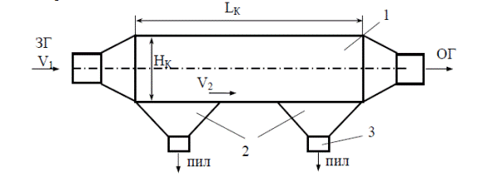
Механічне сухе пиловловлення здійснюють в пилоосаджувальних камерах, інерційних пиловловлювачах, циклонних сепараторах, механічних та електричних фільтрах. В пилоосаджувальних камерах очищують гази з грубодисперсними часточками пилу розміром від 50 до 500 мкм (рис. 1.1)
Рис 1.1. Принципова конструктивна схема
пилоосаджувальної камери:
1 – корпус; 2 – бункер; 3 – штуцер для видалення пилу

Slide 9
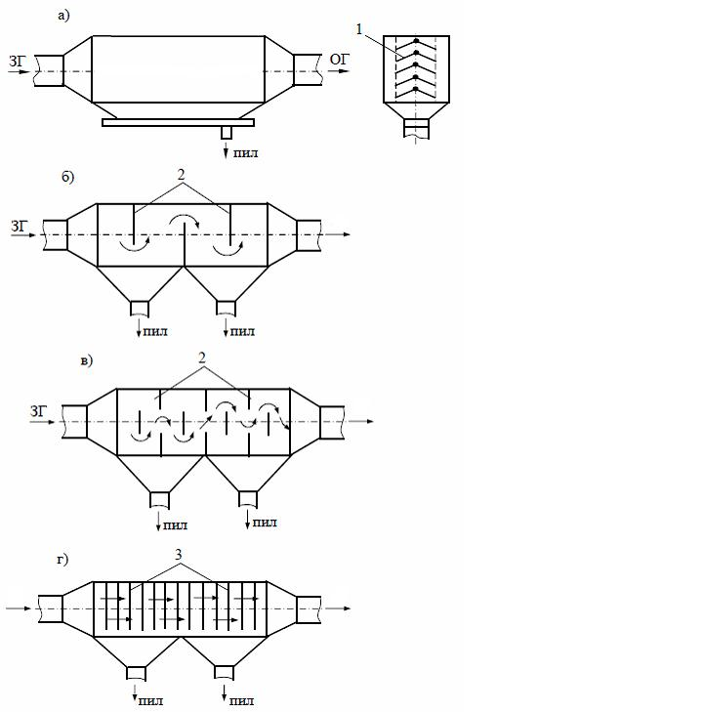
За конструкцією пилоосаджувальні камери бувають з горизонтальними полицями (рис. 1.2, а), з вертикальними перегородками (рис. 1.2, б,в), з ланцюговими чи дротяними завісами (рис. 1.2, г). Продуктивність пилоосаджувальної камери визначається площею поперечного перерізу та швидкістю осідання пилу.
Рис 1.2.Конструкції пилоосаджувальних камер:
1 – полиці; 2 – перегородки; 3 – ланцюгова або дротяна завіса

Slide 10
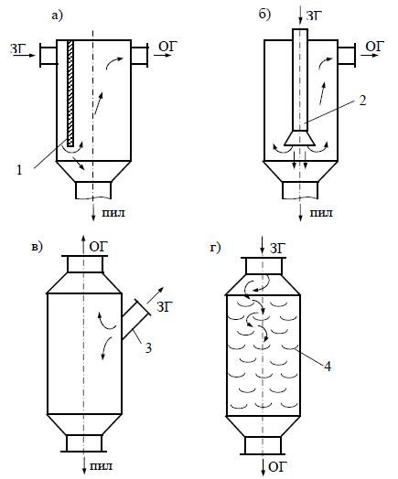
Інерційні пиловловювачі
Інерційні пиловловлювачі застосовують для грубого очищення сухих газових викидів від частинок пилу розміром 30…100 мкм. Принцип дії інерційних апаратів ґрунтується на використанні інерційних сил. Якщо в апараті за напрямком руху газу встановити перепону, то газовий потік огинає її, а тверді частинки за інерцією зберігають попередній напрямок руху. Наштовхуючись на перепону, вони втрачають швидкість і випадають з течії.
Рис. 1.3. Конструкції інерційних пиловловлювачів:
1 – перегородка; 2 – центральна труба; 3 – боковий штуцер;
4 – горизонтальні елементи

Slide 11
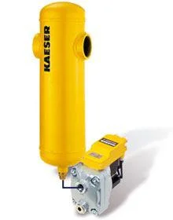
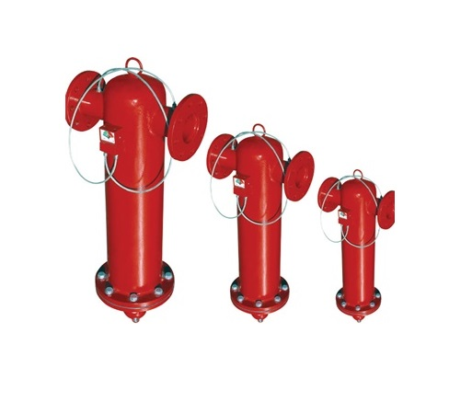
Циклонні сепаратори
Серед засобів сухого інерційного очищення газових викидів від пилу найбільш поширені циклони (циклонні сепаратори), які застосовуються для виділення з газового потоку частинок порівняно великого розміру. Залежно від якостей пилу і його дисперсного складу та вимог до очищення газу циклони застосовуються як апарати першого ступеня очищення або в сполучені з іншими пиловловлювачами. Вони ефективно вловлюють з газу частинки пилу діаметром 25 мкм і більші.
Основним недоліком циклонів є значне абразивне спрацювання частин апарата пилом. Тому ці частини вкривають синтетичними матеріалами або стійкими до стирання сплавами, а це підвищує вартість конструкції апарата.

Slide 12
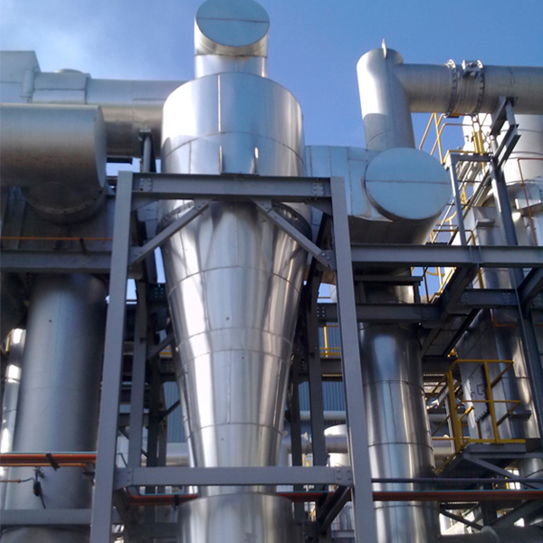
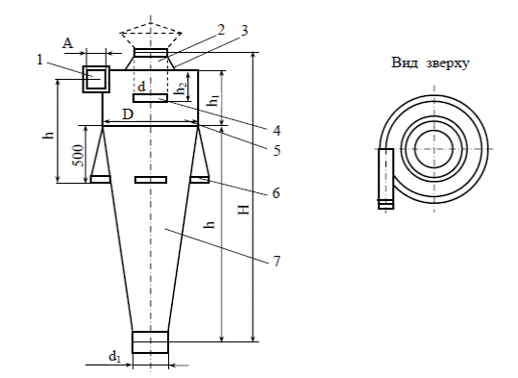
Циклон типу УЦ-38:
1 – патрубок подачі забрудненого газу;
2 – патрубок для видалення очищеного газу;
3 – кришка;
4 – центральна труба;
5 – циліндр;
6 – опора;
7 – конус.

Slide 13
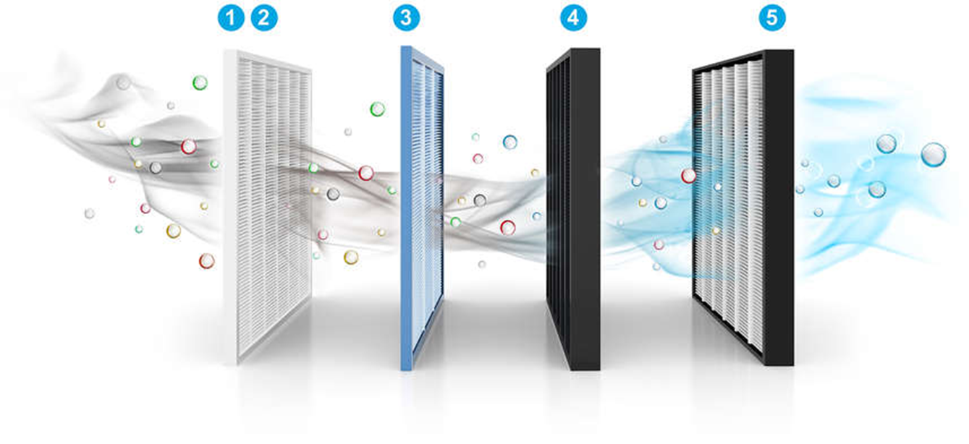
Фільтрування
Фільтрування – процес розділення неоднорідних сумішей за допомогою пористих перегородок різної щільності і товщини, які затримують дисперсну фазу і пропускають суцільну фазу. Апарати, які використовуються для цього процесу, називаються фільтрами. Основним елементом фільтрів є фільтрувальні перегородки; від них залежить продуктивність фільтра та чистота фільтрату.

Slide 14
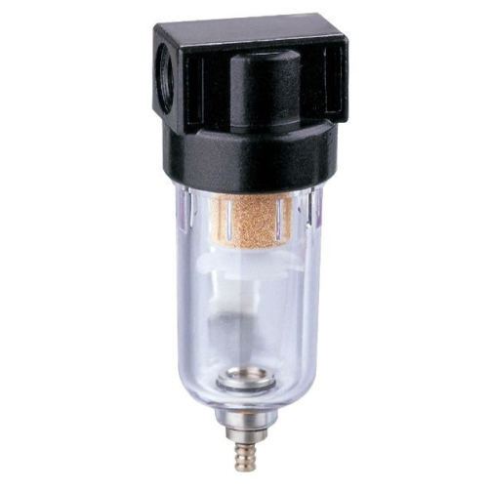
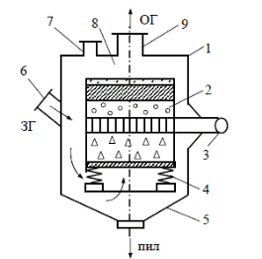
Фільтри
Рис. 1.5. Конструктивна схема зернистого фільтра з нерухомим фільтрувальним шаром:
1 – корпус,
2 - насипні фільтрувальні шари,
3 - вібратор,
4 – пружини,
5 – бункер для пилу,
6 – вхідний патрубок запиленого газу,
7 – продувний патрубок,
8 – камера очищеного газу,
9 – вихідний патрубок для очищеного газу

Slide 15
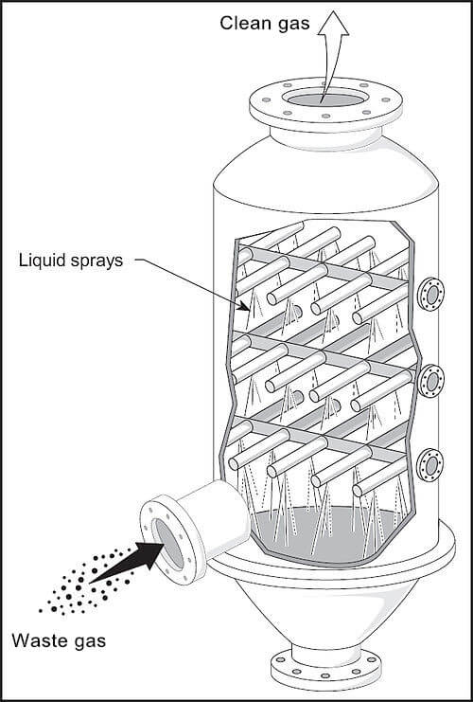
Скрубери
Скрубери – циліндричні башти з металу, цегли чи залізобетону.Скрубери працюють за принципом протитечії: газ рухається знизу вгору, а поглинальна рідина (найчастіше вода) розпилюється форсунками згори вниз. Ефективність очищення газів досягає 96–98 %.). Скрубери можна застосовувати для холодних і гарячих газів, які не містять токсичних речовин (кислот, хлору тощо), оскільки вони видаляються в атмосферу разом з очищеним газом у вигляді туману

Slide 16
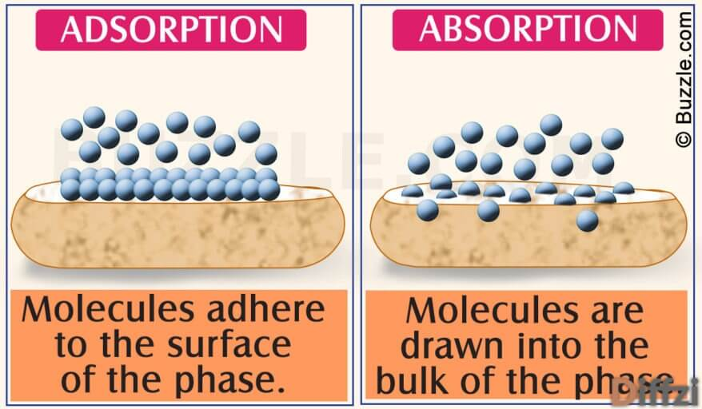
Фізико-хімічні методи. Абсорбція та адсорбція

Slide 17
Абсорбція
Абсорбція – це процес хімічного осадження або зв'язування забруднювальних речовин під час пропускання очищуваного газу крізь рідкий поглинач. Апарати для такого очищення називають абсорберами. В цих апаратах очищуваний газ і абсорбувальна рідина руха­ються назустріч один одному. Контактування газу з рідиною відбувається на змоченій поверхні насадки, по якій стікає зрошувальна рідина.
Абсорбцію застосовують для очищення повітря і відхідних газів, що містять токсичні забруднення – кислотні тумани, оксиди карбону (II) і (IV), ціанідну або ацетатну кислоти, сірчистий газ, оксиди нітрогену, різні розчинники тощо. Як поглинач використовують суспензії, що містять оксиди магнію і кальцію або вапняк:
СаО + СО₂ → СаСО₃;
Мg0 + SО₂ → МgSО₃;
СаО + SО₂ → СаSО₃;
СаСО₃ + 2НС1 → СаС1₂ + Н₂О + СО₂ ↑.

Slide 18
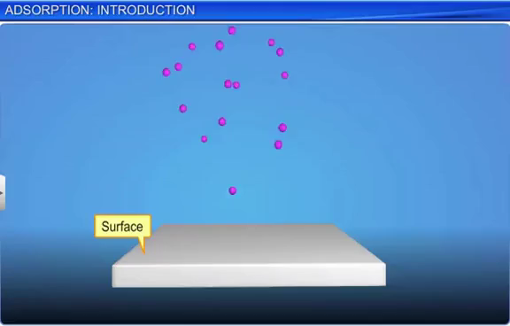
Адсорбція
Адсорбційний метод очищення газів – це поглинання газоподібних речовин на поверхні або в об'ємі мікропор твердого тіла. Тверду речовину, на поверхні якої або в об'ємі пор відбувається концентрування очищуваних речовин, називають адсорбентом.
Забруднювальні речови­ни, що перебувають у газовій або рідкій фазі, називають адсорбтивом, а після переходу в адсорбований стан – адсорбатом.

Slide 19
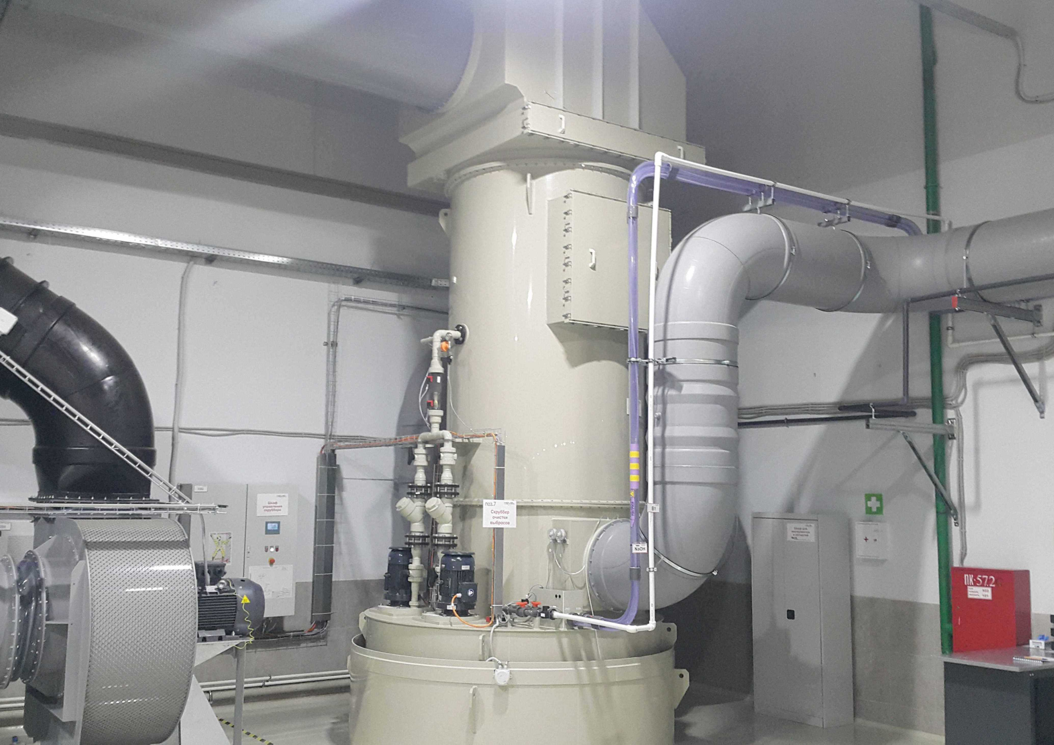

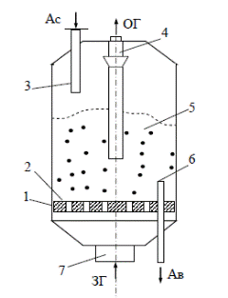
Для адсорбційного очищення газів використовують активоване вугілля, силікагелі, цеоліти, глинисті мінерали, пористе скло тощо.
Апарати, в яких здійснюється процес очищення за допомогою цього методу, називаються адсорберами. На практиці використовують адсорбери з нерухомим шаром адсорбенту, з рухомим шаром адсорбенту та з киплячим шаром.
Конструктивна схема адсорбера з киплячим шаром.
1 – циліндричний корпус з конусом унизу;
2 – розподільча решітка;
3 – патрубок для введення адсорбенту;
4 – циклонний пристрій;
5 – киплячий шар адсорбенту;
6 патрубок для виведення адсорбенту;
7 – штуцер для подачі забрудненого газу

Slide 20
Термічне знешкодження
Термічне знешкодження газів ґрунтується на високотемпературному спалюванні горючих домішок, тобто окисненні знешкоджуваних компонентів киснем.
Перевагою методів термічного знешкодження є :
невеликі розміри установок ,
простота їх обслуговування,
можливість автоматизації,
висока ефективність знешкодження при низьких затратах коштів.

Slide 21
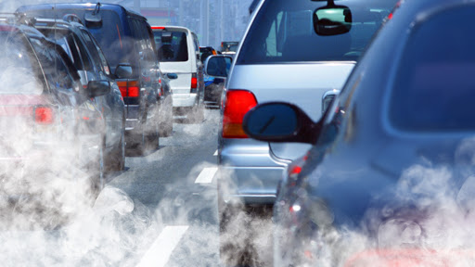
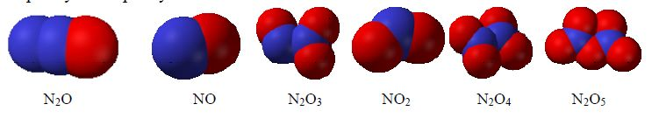
Каталітичне окиснення
У багатьох випадках для очищення відхідних газів застосовують каталітичні процеси окиснення, відновлення та розкладання. Наприклад, вихлопні автомобільні гази очищають від оксиду карбону (II) шляхом його окиснення до вуглекислого газу на купрум-мангановому каталізаторі, що являє собою суміш оксидів мангану і купруму:
2CO+O₂ 2CO₂
Каталітичне відновлення оксидів нітрогену до N₂ здійснюють за допо­могою відновників — водню, метану або аміаку за наявності платино-паладієво-родієвих каталізаторів.

Slide 22

Висновок
Отже, в час значного антропогенного забруднення атмосфери ми повинні вдосконалювати методи і системи очищення повітря, берегти наші ліси, адже саме дерева поступово знижують дію парникового ефекту, фільтрують повітря і виділяють кисень. Тому стан нашої планети та наше майбутнє залежить від кожного!

